Slide 1



















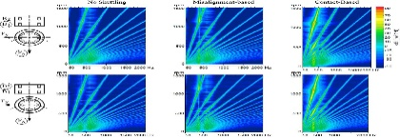
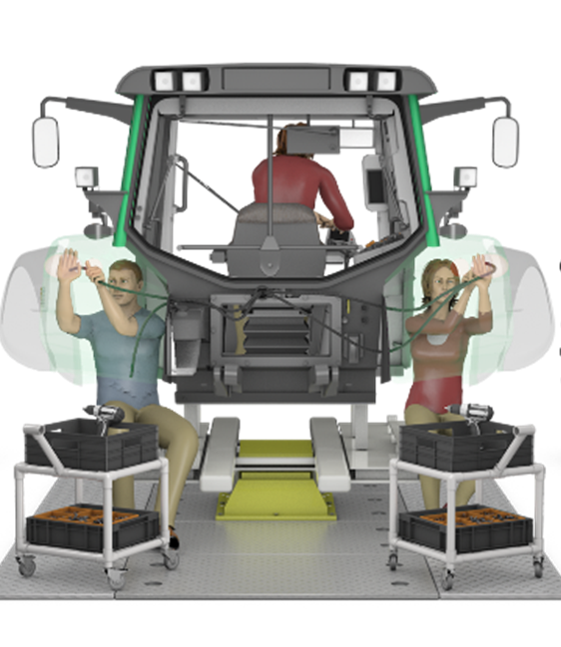
合并一
基于产品全生命周期，统一中联新材数据标准，打通数据全链路。
材料板块
市场需求
产品
配方设计
实验样品
成型
中试
打板情况
需求评估
市场总结
技术需求
样品全项 性能检测
外测
试销反馈
售后服务
可行性分析
应用测试
试销总结
试制BOM
产品定位
SAP MES
配方BOM
需求管理
实验室研制
设计&工艺
试制验证 试验
试 销 智能制造
上 市 数字化服务
设备板块
RS定制化
工程报价
整站
架构
试验
BOM
工厂
布局仿真
工厂
物流仿真
服务
BOM
工程订单ETO
零部件\子系统仿真试验协同
机电液
协同设计
仿真分析应用
产线虚拟
调试优化
工具集成
系统集成
虚实结合的半实物联合仿真
一机
一档
一册
多维
体验
SAP
MES
工艺验证优化
整机
仿真试验协同
服务
执行
支持
工艺
数据包
Notes:
（研发出质量稳定的配方）

Slide 2
合并二
通过中联新材数字化工厂，链接“材料实验”和“设备研发”，打造中联新材特色的数字化研发平台。
趋势
型谱化
模块化
智能化
材料实验平台
配方研发
产品成本
产品知识库
配方数据安全管理
产品全生命周期管理
文献背景数据化
核心能力
科学工作流
实验过程智能监控
试剂库存管理
数据分析谱图
项目管理模块化
实验克隆
科研项目管理和研发管理者驾驶舱
研发数字化平台功能
试剂采购PMS
试剂库存管理CIMS
仪器管理ILCMS
科研成果管理CMS
项目管理平台
电子实验记录本ELN
数物互联，虚实结合
中联新材数字化工厂
趋势
型谱化
模块化
智能化
设备研发平台
物联网数据驱动
全三维设计
研发与制造集成
企业级工程变更
设计、仿真、试验一体化
全生命周期BOM
核心能力
模块化、参数化
机电液软一体化
虚拟制造验证
一机一档一册
全球研发协同
数字孪生
科研项目管理和研发管理者驾驶舱
研发数字化平台功能
产品设计子平台
仿真分析子平台
试验数据管理子平台
智能制造支持
工艺管理子平台
数字化服务系统
数物互联，虚实结合
Notes:
（研发出质量稳定的配方）

Slide 3
合并三
中联新材数字化研发平台业务功能框架
基础层
材料业务层
管理层
材料实验平台
用户管理
角色管理
实验设计
实验克隆
项目成本管理
项目进度管理
License控制
字典维护
试剂管理
配方管理
项目关联实验
科学建模
科学工作流
质量标准管理
仪器管理
数字化研发平台
设备业务层
设备研发平台
组织管理
权限管理
项目管理
需求管理
设计工具
BOM管理
流程管理
编码管理
产品配置管理
设计变更管理
资源库管理
共性物料管理
Notes:
（研发出质量稳定的配方）

